Slide 1


Slide 3
Incontri Esperienze CMMC 2020
Contact Center & Cloud
Attività 2020
BPO & Coworking
WhatsApp & Customer Care
Intelligenza Aumentata & CMMC
Customer Management: Nuova Impresa
Anticipazioni Laboratori CMMC

Slide 4

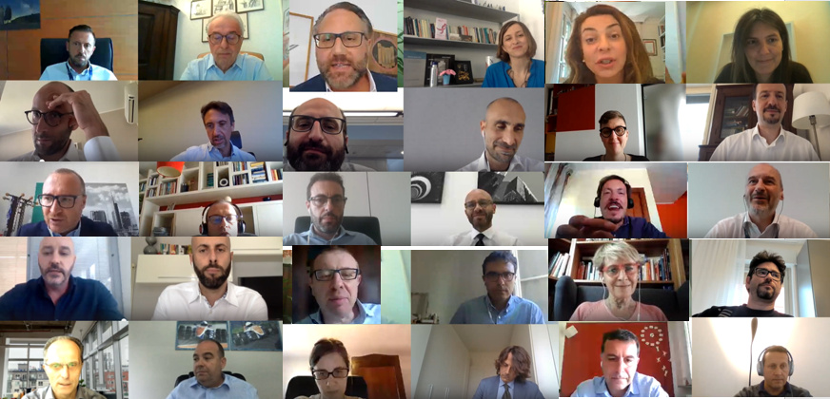

Slide 6


Slide 7
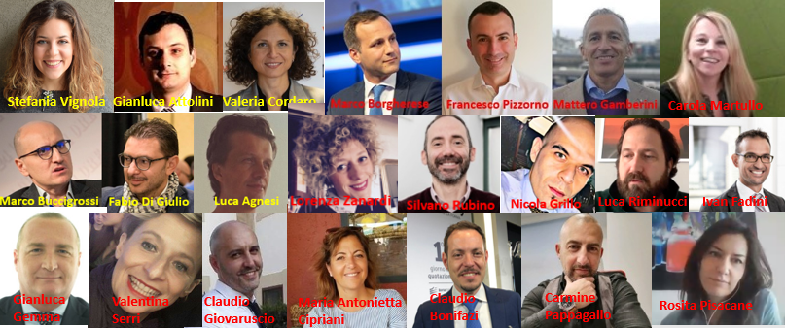

Slide 9

RICONOSCIMENTI CMMC 2020
Digital Customer Service
Customer Experience
AI Intelligenza Aumentata
Emergenza Resilienza

Slide 10







